Slide 1
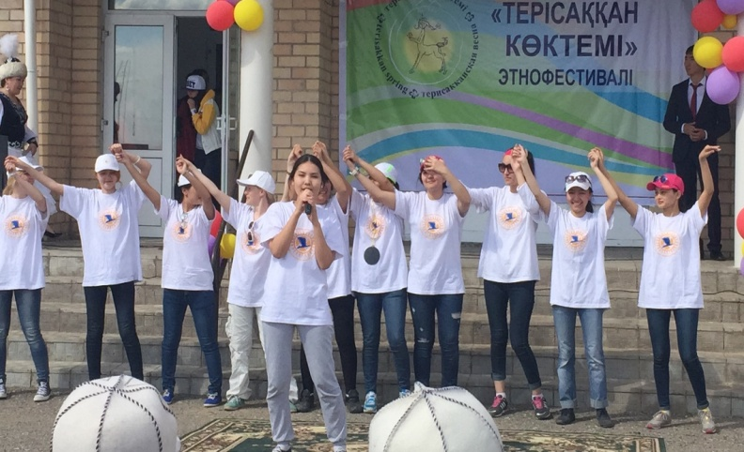
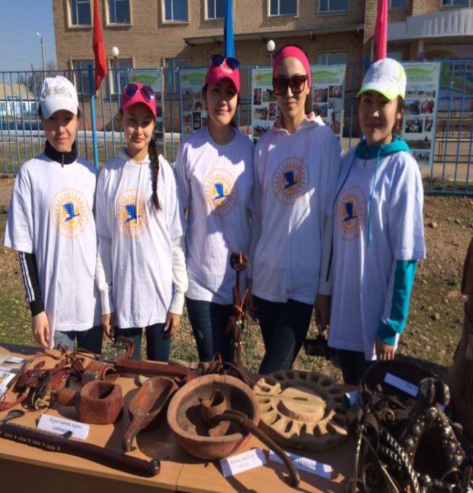
Этнофестиваль «Терисакканская весна -2015»
2 мая 2015 года в селе Терисаккан Улытауского района Карагандинской области прошел этнофестиваль «Терисакканская весна», в котором приняли участие наши студенты КЭУК, специальности «Туризм»: гр.Тур-21к – Рыстай А.М., Жиенкулова Ж.Б., Жакупова А.Г., Рахымбай А, Смаилова А. и гр. Тур-14с – Абильдина М.А., Геращенко В.В., Дорченко Е.Д., Жандильдина А.Е., Копбаева С.Ж., Кантрабаева А.С., Зыкова Д.В. под руководством к.г.н., доцента Жетписова С.У.

Slide 2
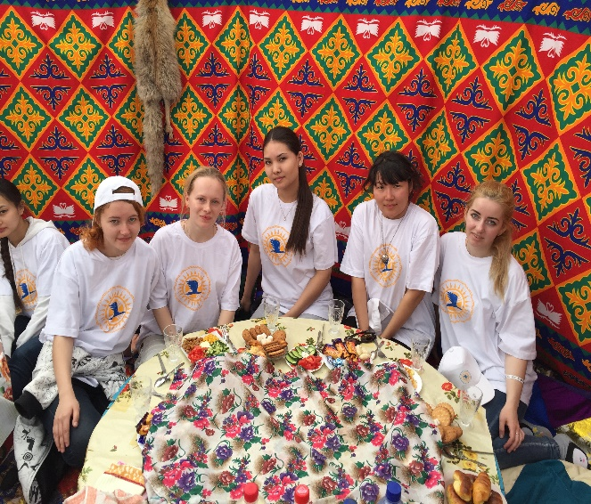
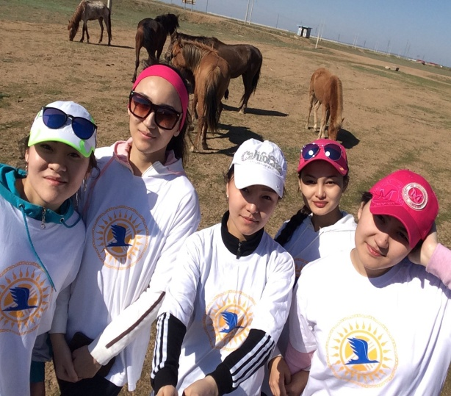
Этот фестиваль – уникальное явление в степном пространстве Евразии, только в селе Терисаккан сохранился древний обычай кочевников «Бие байлау». Цель: развитие туризма Улытауского района, Карагандинской области.
Для гостей праздника есть прекрасная возможность не только наблюдать, но и участвовать вместе с жителями села в национальных играх и состязаниях. Наши студенты участвовали в следующих национальных обрядах: «Ши току», «Киіз басу», «Баутоқу», в национальных играх: «Асык ату», «Садақ ату», «Найзалақтыру», в концертной программе сельского ансамбля, которые отражены в фотоматериалах.
Студенты с радостью поделились с нами своими впечатлениями от поездки в Улытау. Они благодарят ректора университета А.Б. Аймагамбетова за предоставленную возможность принять участие в данном фестивале.

Slide 3
«Терісаққан көктемі - 2015» этнофестивалі
2-ші мамыр 2015 жылы Қарағанды облысында Ұлытау ауданы Терісаққан ауылында «Терісаққан көктемі» этнофестивалі өтті, онда біздің университеттен, «Туризм» мамандығының Тур-21к тобының студенттері – Рыстай А.М., Жиенкулова Ж.Б., Жакупова А.Г., Рахымбай А, Смаилова А. және Тур-14с тобының студенттері – Абильдина М.А., Геращенко В.В., Дорченко Е.Д., Жандильдина А.Е., Копбаева С.Ж., Кантрабаева А.С., Зыкова Д.В. г.ғ.к., доцент С.У Жетписовтың жетекшілігімен қатысу мүмкіндігіне ие болды.

Slide 4
Бұл фестиваль – Еуразияның дала кеңістігіндегі орын алған ғажайып құбылыс, тек аталмыш ауылда ғана көшпелі қазақ халқының ежелгі дәстүрлері сақталған. Фестиваль мақсаты: Қарағанды облысында Ұлытау ауданында туризмді дамыту.
Мейрамның қонақтары ауылда ондағы тұрғындармен бірге ұлттық ойындар мен салттарды тамашалауға және қатысуғада мүмкіндіктері болды. Біздің студенттер кееліс ұлттық ойындар мен салттарға белсенді қатысты: «Ши тоқу», «Киіз басу», «Бау тоқу», «Асык ату», «Садақ ату», «Найза лақтыру» және де ауыл ансамбльінің концерттік бағдарламасында өнерлерін көрсетті.
Сапардан оралған соң, студенттер қуана-қуана әсерлерімен бөлісті. Және де олар осы фестивальға қатысуға мүмкіндік берген университет ректоры А.Б.Аймагамбетовке алғыстарын білдіреді.

